Slide 1
Θεωρία πλοίου ΙΙ (Θ)
Ανοικτά Ακαδημαϊκά Μαθήματα στο ΤΕΙ Αθήνας
Ενότητα 5: Η πειραματική μέθοδος Froude
Αλέξανδρος Θεοδουλίδης, Επικ.Καθηγητής
Τμήμα Ναυπηγών Μηχανικών Τ.Ε.
Το περιεχόμενο του μαθήματος διατίθεται με άδεια Creative Commons εκτός και αν αναφέρεται διαφορετικά | Το έργο υλοποιείται στο πλαίσιο του Επιχειρησιακού Προγράμματος «Εκπαίδευση και Δια Βίου Μάθηση» και συγχρηματοδοτείται από την Ευρωπαϊκή Ένωση (Ευρωπαϊκό Κοινωνικό Ταμείο) και από εθνικούς πόρους.

Slide 2
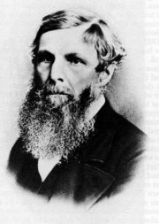
William Froude
Άγγλος μηχανικός.
Γεννήθηκε το 1819 και πέθανε το 1879.
Εργάσθηκε ως πολιτικός μηχανικός για τους Βρετανικούς Σιδηροδρόμους.
Το μεγάλο του πάθος ήταν η ναυπηγική.
Διέπρεψε για τον πειραματικό προσδιορισμό της αντίστασης πλοίου.
“Williams Froude”, από Alfredobi διαθέσιμο ως κοινό κτήμα
Η μέθοδος του χρησιμοποιείται ακόμη και σήμερα και είναι ίσως η πιο αξιόπιστη μέθοδος που διαθέτουμε, καθόσον τόσο ο αναλυτικός όσο και ο αριθμητικός τρόπος υπολογισμού της αντίστασης υστερούν σε κάποιες περιπτώσεις.

Slide 3
Πειραματική μέθοδος Froude 1/6
Η μέθοδος στηρίζεται στον υπολογισμό του συντελεστή υπόλοιπης αντίστασης CR με τη βοήθεια εκτέλεσης πειραμάτων σε γεωμετρικά όμοια μοντέλα.
Γεωμετρική ομοιότητα:

Slide 4
Πειραματική μέθοδος Froude 2/6
Υπόθεση Froude:
Συντελεστής υπόλοιπης αντίστασης CR:
Συντελεστής ολικής αντίστασης CΤ:

Slide 5
Πειραματική μέθοδος Froude 3/6
Περιγραφή της διαδικασίας
Για συγκεκριμένη Um μετρούμε πειραματικά την ολική αντίσταση RTm
Υπολογίζεται ο συντελεστής CTm
Υπολογίζεται ο συντελεστής CFm
Όπου

Slide 6
Πειραματική μέθοδος Froude 4/6
Υπολογισμός αντίστοιχης ταχύτητας πλοίου
Υπολογισμός συντελεστή υπόλοιπης αντίστασης πλοίου
Υπολογισμός συντελεστή αντίστασης τριβής πλοίου
Όπου

Slide 7
Πειραματική μέθοδος Froude 5/6
Υπολογισμός συντελεστή ολικής αντίστασης πλοίου
Υπολογισμός συνολικής αντίστασης πλοίου
Όπου S η βρεχόμενη επιφάνεια του πλοίου.

Slide 8
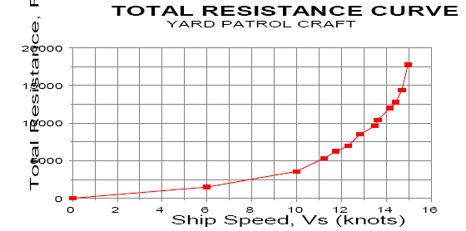
Πειραματική μέθοδος Froude 6/6
Με επανάληψη της διαδικασίας για διάφορες ταχύτητες παράγεται η καμπύλη αντίστασης.

Slide 9
Πειραματική διαδικασία 1/3
Οι δοκιμές υπολογισμού της αντίστασης συνήθως εκτελούνται σε δεξαμενές με ήρεμο νερό, όπου το μοντέλο είναι προσδεδεμένο σε φορείο το οποίο κινείται κατά μήκος της δεξαμενής.
Μέγεθος μοντέλου
Το μοντέλο θα πρέπει να είναι κατά το δυνατόν μεγαλύτερο προκειμένου να ελαχιστοποιούνται οι επιδράσεις συνεκτικότητας
Το μοντέλο θα πρέπει να είναι σχετικά μικρό για να αποφεύγονται προβλήματα αντοχής.
Το μοντέλο θα πρέπει να είναι αρκετά μικρό έτσι ώστε το φορείο να μπορεί να κινείται με την απαιτούμενη ταχύτητα.
Το μοντέλο θα πρέπει να είναι επαρκώς μικρό έτσι ώστε να αποφεύγονται αλληλεπιδράσεις λόγω των τοιχωμάτων της δεξαμενής.

Slide 10
Πειραματική διαδικασία 2/3
Οι προηγούμενοι περιορισμοί οδηγούν σε ένα εύρος κλιμάκων μοντελοποίησης 15< λ < 45 το οποίο αντιστοιχεί σε μοντέλα μεγέθους 4m < L_{m} <10m.
Τα πειράματα εκτελούνται με ίδιο αριθμό Froude ενώ ο αριθμός Reynolds του πλοίου είναι συνήθως κατά δύο τάξεις μεγαλύτερος.
Οι επιδράσεις κλίμακας συνήθως διορθώνονται με χρήση καταλλήλου συντελεστή συσχέτισης C_{A}.
Τα μοντέλα συνήθως κατασκευάζονται από κερί ή τροπικό ξύλο το οποίο δεν απορροφά νερό και δεν επηρεάζεται από τη θερμοκρασία.
Συνήθως στο μοντέλο προκαλείται με τεχνητό τρόπο τύρβη προκειμένου να επιταχυνθεί η μετάβαση από τη στρωτή σε τυρβώδη ροή.

Slide 11
Πειραματική διαδικασία 3/3
Για τη μεταφορά των μετρήσεων αντίστασης από το μοντέλο στο πραγματικό πλοίο ακολουθούνται οι ακόλουθες μεθοδολογίες:
ITTC 1957.
Hughes – Prohaska.
ITTC 1978.

Slide 12
Μέθοδος ITTC 1957 1/3
$$C_{T_{S}}=C_{F_{S}}+C_{R}+C_{A}=C_{F_{S}+\left(C_{T_{m}}−C_{F_{m}}\right)+C_{A}}$$
1^{ο} στάδιο: $C_{T_{m}}=\frac{R_{T_{m}}}{\frac{1}{2}ρ_{m}∙V\begin{matrix}2 \\ m\end{matrix}∙S_{m}}$
2^{ο} στάδιο: $C_{R}=C_{T_{m}}−C_{F_{m}}$
3^{ο} στάδιο: $C_{T_{S}}=C_{R}+C_{F_{S}}+C_{A}$
4^{ο} στάδιο: $R_{T_{S}}=C_{T_{S}}∙\frac{1}{2}ρ_{S}V\begin{matrix}2 \\ S\end{matrix}S_{S}$
$$C_{F}=\frac{0,075}{{\left(\log_{10}{R_{n}−2}\right)}^{2}}$$

Slide 13
Μέθοδος ITTC 1957 2/3
Η προηγούμενη σχέση για τον υπολογισμό του C_{F} δίνει περίπου 12% αυξημένη αντίσταση τριβής σε σχέση με την επίπεδη πλάκα και ως εκ τούτου εμπεριέχει σε κάποιο ποσοστό και επιδράσεις λόγω μορφής.
Ο συντελεστής C_{A} χρησιμοποιείται για να αντισταθμίσει φαινόμενα κλίμακας και φαινόμενα λόγω διαφοράς τραχύτητας επιφανείας μεταξύ πλοίου και μοντέλου.

Slide 14
Μέθοδος ITTC 1957 3/3
Οι διάφορες δεξαμενές αποφασίζουν στηριζόμενες στην εμπειρία τους για το μέγεθος του συντελεστή C_{A}. Ενδεικτικές τιμές δίνονται στον παρακάτω πίνακα:
L_{pp} (m) | C_{A}
50 – 150 | 0,00035 – 0,0004
150 – 210 | 0,0002
210 – 260 | 0,0001
260 – 300 | 0
300 – 350 | -0,0001
350 - 4000 | -0,00025

Slide 15
Μέθοδος Hughes - Prohaska 1/2
$$C_{T}=\left(1+k\right)∙C_{F0}+C_{w}$$
Οι συντελεστές (1+k) και C_{w} θεωρούνται ίδιοι σε πλοίο και μοντέλο.
1^{ο} στάδιο: $C_{T_{m}}=\frac{R_{T_{m}}}{\frac{1}{2}ρ_{m}∙V\begin{matrix}2 \\ m\end{matrix}∙S_{m}}$
2^{ο} στάδιο: $C_{w}=C_{T_{m}}−C_{{F0}_{m}}∙\left(1+k\right)$
3^{ο} στάδιο: $C_{T_{S}}=C_{w}+C_{{F0}_{S}}∙\left(1+k\right)+C_{A}$
4^{ο} στάδιο: $R_{T_{S}}=C_{T_{S}}∙\frac{1}{2}ρ_{S}V\begin{matrix}2 \\ S\end{matrix}S_{S}$

Slide 16
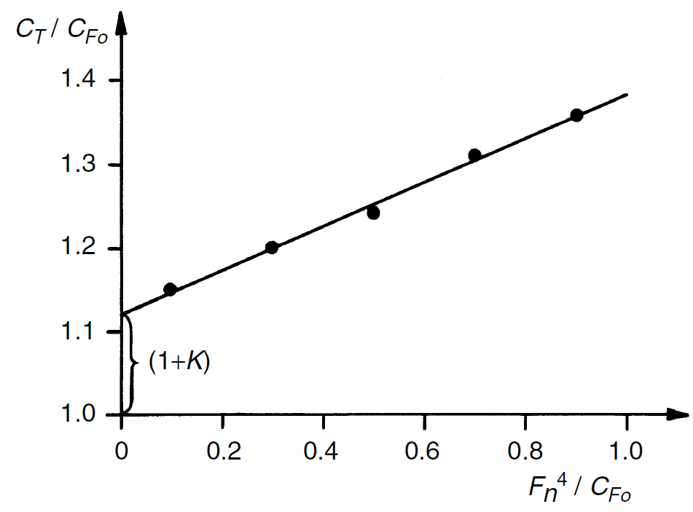
Μέθοδος Hughes - Prohaska 2/2
$$C_{F0}=\frac{0,067}{{\left(\log_{10}{R_{n}−2}\right)}^{2}}$$
Ο συντελεστής μορφής (1+k) υπολογίζεται από την ακόλουθη σχέση, μέσω της εκτέλεσης σειράς πειραμάτων σε αριθμούς Fr από 0,12 έως 0,24
$$\frac{C_{T}}{C_{F0}}=\left(1+k\right)+α\frac{F\begin{matrix}4 \\ n\end{matrix}}{C_{F0}}$$
Για τον συντελεστή C_{A} προτείνεται
από την ΙΤΤC η τιμή 0,0004.

Slide 17
Μέθοδος ITTC 1978
Η μέθοδος αυτή αποτελεί τροποποίηση της μεθόδου Hughes-Prohaska, και λαμβάνει υπ’ όψη και την αντίσταση αέρα: $C_{T_{S}}=\left(1+k\right)C_{F_{S}}+C_{w}+C_{A}+C_{AA}$
Ο συντελεστής συσχέτισης C_{A} εξαρτάται από την τραχύτητα της γάστρας k_{S} και το «βρεχόμενο μήκος» L_{OSS} του πλοίου σύμφωνα με τη σχέση: $C_{A}∙{10}^{3}=105∙\sqrt[3]{\frac{K_{S}}{L_{oss}}}−0,64$
Τυπική τιμή του λόγου k_{S} / L_{OSS} = 10⁻⁶ ➔ C_{A} = 0,00041
Συντελεστής αντίστασης αέρα: $C_{AA}=0,001∙\frac{A_{T}}{S}$
Όπου ΑΤ η μετωπική προβεβλημένη επιφάνεια των εξάλων και S η βρεχόμενη επιφάνεια του πλοίου.

Slide 18
Βιβλιογραφία
Volker Bertram, “Practical ship hydrodynamics”, Butterworth Heinemann, 2000.
Λουκάκης Θ., Διδακτικές σημειώσεις υδροδυναμικής, ΕΜΠ, Τμήμα Ναυπηγών.

Slide 19
Τέλος Ενότητας

Slide 20
Σημειώματα

Slide 21
Σημείωμα Αναφοράς
Copyright Τεχνολογικό Εκπαιδευτικό Ίδρυμα Αθήνας, Αλέξανδρος Θεοδουλίδης 2014. Αλέξανδρος Θεοδουλίδης. «Θεωρία πλοίου ΙΙ (Θ). Ενότητα 5: Η πειραματική μέθοδος Froude». Έκδοση: 1.0. Αθήνα 2014. Διαθέσιμο από τη δικτυακή διεύθυνση: ocp.teiath.gr.

Slide 22
Σημείωμα Αδειοδότησης
Το παρόν υλικό διατίθεται με τους όρους της άδειας χρήσης Creative Commons Αναφορά, Μη Εμπορική Χρήση Παρόμοια Διανομή 4.0 [1] ή μεταγενέστερη, Διεθνής Έκδοση. Εξαιρούνται τα αυτοτελή έργα τρίτων π.χ. φωτογραφίες, διαγράμματα κ.λ.π., τα οποία εμπεριέχονται σε αυτό. Οι όροι χρήσης των έργων τρίτων επεξηγούνται στη διαφάνεια «Επεξήγηση όρων χρήσης έργων τρίτων».
Τα έργα για τα οποία έχει ζητηθεί άδεια αναφέρονται στο «Σημείωμα Χρήσης Έργων Τρίτων».
[1] http://creativecommons.org/licenses/by-nc-sa/4.0/
Ως Μη Εμπορική ορίζεται η χρήση:
που δεν περιλαμβάνει άμεσο ή έμμεσο οικονομικό όφελος από την χρήση του έργου, για το διανομέα του έργου και αδειοδόχο
που δεν περιλαμβάνει οικονομική συναλλαγή ως προϋπόθεση για τη χρήση ή πρόσβαση στο έργο
που δεν προσπορίζει στο διανομέα του έργου και αδειοδόχο έμμεσο οικονομικό όφελος (π.χ. διαφημίσεις) από την προβολή του έργου σε διαδικτυακό τόπο
Ο δικαιούχος μπορεί να παρέχει στον αδειοδόχο ξεχωριστή άδεια να χρησιμοποιεί το έργο για εμπορική χρήση, εφόσον αυτό του ζητηθεί.

Slide 23
Επεξήγηση όρων χρήσης έργων τρίτων
©
Δεν επιτρέπεται η επαναχρησιμοποίηση του έργου, παρά μόνο εάν ζητηθεί εκ νέου άδεια από το δημιουργό.
διαθέσιμο με άδεια CC-BY
Επιτρέπεται η επαναχρησιμοποίηση του έργου και η δημιουργία παραγώγων αυτού με απλή αναφορά του δημιουργού.
διαθέσιμο με άδεια CC-BY-SA
Επιτρέπεται η επαναχρησιμοποίηση του έργου με αναφορά του δημιουργού, και διάθεση του έργου ή του παράγωγου αυτού με την ίδια άδεια.
διαθέσιμο με άδεια CC-BY-ND
Επιτρέπεται η επαναχρησιμοποίηση του έργου με αναφορά του δημιουργού.
Δεν επιτρέπεται η δημιουργία παραγώγων του έργου.
διαθέσιμο με άδεια CC-BY-NC
Επιτρέπεται η επαναχρησιμοποίηση του έργου με αναφορά του δημιουργού.
Δεν επιτρέπεται η εμπορική χρήση του έργου.
διαθέσιμο με άδεια CC-BY-NC-SA
Επιτρέπεται η επαναχρησιμοποίηση του έργου με αναφορά του δημιουργού
και διάθεση του έργου ή του παράγωγου αυτού με την ίδια άδεια.
Δεν επιτρέπεται η εμπορική χρήση του έργου.
διαθέσιμο με άδεια CC-BY-NC-ND
Επιτρέπεται η επαναχρησιμοποίηση του έργου με αναφορά του δημιουργού.
Δεν επιτρέπεται η εμπορική χρήση του έργου και η δημιουργία παραγώγων του.
διαθέσιμο με άδεια
CC0 Public Domain
Επιτρέπεται η επαναχρησιμοποίηση του έργου, η δημιουργία παραγώγων αυτού και η εμπορική του χρήση, χωρίς αναφορά του δημιουργού.
διαθέσιμο ως κοινό κτήμα
Επιτρέπεται η επαναχρησιμοποίηση του έργου, η δημιουργία παραγώγων αυτού και η εμπορική του χρήση, χωρίς αναφορά του δημιουργού.
χωρίς σήμανση
Συνήθως δεν επιτρέπεται η επαναχρησιμοποίηση του έργου.

Slide 24
Διατήρηση Σημειωμάτων
Οποιαδήποτε αναπαραγωγή ή διασκευή του υλικού θα πρέπει να συμπεριλαμβάνει:
το Σημείωμα Αναφοράς
το Σημείωμα Αδειοδότησης
τη δήλωση Διατήρησης Σημειωμάτων
το Σημείωμα Χρήσης Έργων Τρίτων (εφόσον υπάρχει)
μαζί με τους συνοδευόμενους υπερσυνδέσμους.

Slide 25
Χρηματοδότηση
Το παρόν εκπαιδευτικό υλικό έχει αναπτυχθεί στo πλαίσιo του εκπαιδευτικού έργου του διδάσκοντα.
Το έργο «Ανοικτά Ακαδημαϊκά Μαθήματα στο ΤΕΙ Αθηνών» έχει χρηματοδοτήσει μόνο την αναδιαμόρφωση του εκπαιδευτικού υλικού.
Το έργο υλοποιείται στο πλαίσιο του Επιχειρησιακού Προγράμματος «Εκπαίδευση και Δια Βίου Μάθηση» και συγχρηματοδοτείται από την Ευρωπαϊκή Ένωση (Ευρωπαϊκό Κοινωνικό Ταμείο) και από εθνικούς πόρους.

